Slide 1
实验室管理系统
王子轩 王一帆 刘佳明 招丽莹 李若璇 马润琪

Slide 2
Web项目建议书
侧重业务建议，所属领域、目标、解决核心问题、带来效益等方面

Slide 3
Web项目建议书
项目背景
实验室作为实践教学中的重要手段，在教学中扮演了重要的角色，实验室的课程和成绩在老师与学生中的对接也是需要解决的难题，对西安电子科技大学日益增多的实验教学需求，古老的人工管理方式和人工对接方式已显得力不从心，因此提出了更加简便、清晰、规范的实验室管理系统的需求。
术语定义
Spring Boot：Java平台开源应用框架
JDBC：Java数据库连接
MySQL：关系型数据库管理系统
HTML：超文本标记语言

Slide 4
Web项目建议书
系统概述
实验室管理系统为实验室的管理提供快捷方便的服务，并且集数据查询、统计为一体。它包括了实验课程的管理、实验成绩的录入、给某个班级安排课程、课程查询、课程成绩查询等。
通过使用实验室管理系统实现高校实验室、与在校师生之间管理的规范化、信息化；提高实验教学特别是开放实验教学的管理水平与服务水平；为实验室评估、实验室建设及实验教学质量管理等决策提供数据支持；协助高校轻而易举完成数据上报工作。运用计算机技术，特别是现代网络技术，为实验室管理、实验教学管理、实验室评估与评教等相关事务进行网络化的规范管理。

Slide 5
Web项目需求与应用建模
项目需求规格说明书

Slide 6
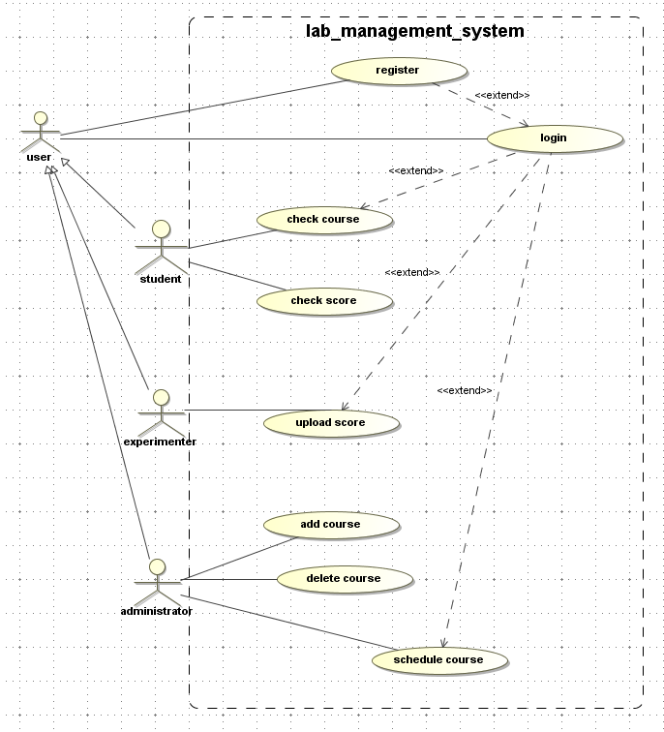
Web项目需求与应用建模
系统角色：
本系统主要用于以下的几类人员：（实验室管理系统-示例）
管理员，管理课程（包括增删课程）和课程安排。
实验员，录入自己负责的学生的成绩。
学生，查询自己的课程，查找自己的成绩（如果未录入就查不到）。

Slide 7
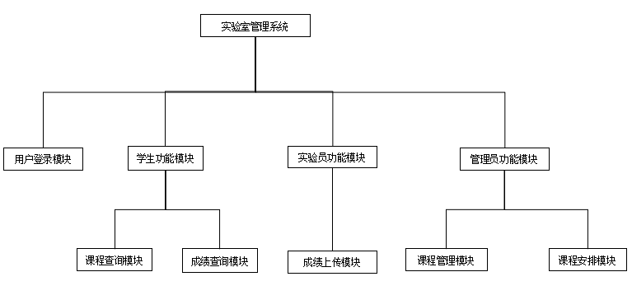
Web项目需求与应用建模

Slide 8
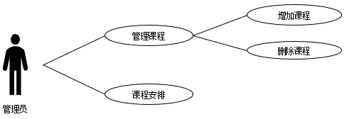
Web项目需求与应用建模
系统角色：
本系统主要用于以下的几类人员：（实验室管理系统-示例）
管理员，管理课程（包括增删课程）和课程安排。

Slide 9
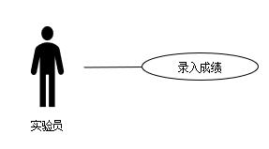
Web项目需求与应用建模
系统角色：
本系统主要用于以下的几类人员：（实验室管理系统-示例）
实验员，录入自己负责的学生的成绩。

Slide 10
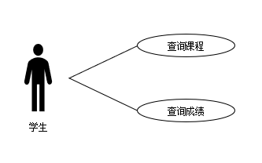
Web项目需求与应用建模
系统角色：
学生，查询自己的课程，查找自己的成绩（如果未录入就查不到）。

Slide 11
Web项目需求与应用建模
运行环境
（1）客户端：
操作系统：Windows
浏览器：Chrome等
（2）应用服务器端：
操作系统：Ubuntu
应用服务器：Ubuntu
数据库访问：JDBC
（3）数据库服务器端：
操作系统：ubuntu
数据库系统：ubuntu
假设与依赖
用户浏览器内核版本不兼容，提示用户使用其他浏览器；
用户输入密码错误，提供找回密码链接；
用户电脑未连接上网络，不能进入网站 。

Slide 12
Web项目需求与应用建模
具体功能
在实验室管理系统中，主要有用户登陆、学生课程查询、学生成绩查询、实验员录入成绩、课程信息管理、课程安排等功能，功能分析如下:
（1）用户登陆
网站采用邮箱及密码验证模式，进入实验室管理网站前，用户必须在登陆页面输入邮箱及密码，只有验证通过的用户方可进入实验室管理网站操作主页面，登录账号会自动识别身份，有对应的权限可操作。
（2）学生课程管理
学生登录网站后可以查询自己班级所安排的课程。
（3）学生成绩查询
学生登录网站后可以查询自己课程的成绩。
（4）录入成绩
实验员登录网站后，可以为相应课程录入每个学生的成绩。
（5）课程信息管理
包括两个功能模块：添加课程、删除课程。
管理员登录网站后，可以添加课程，也可以对课程进行删除。
（6）课程安排
管理员登录网站后，可以选择系统中班级安排相应的课程。

Slide 13
Web应用架构设计
项目采用MVC模式：即Model、View、Controller

Slide 14
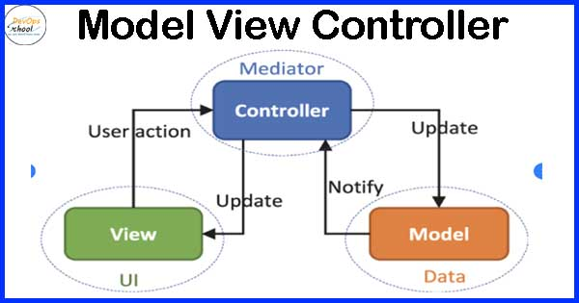
Web应用架构设计
MVC模式（Model–view–controller）是软件工程中的一种软件架构模式，把软件系统分为三个基本部分：模型（Model）、视图（View）和控制器（Controller）。
模型（Model） - 程序员编写程序应有的功能（实现算法等等）、数据库专家进行数据管理和数据库设计(可以实现具体的功能)。
视图（View） - 界面设计人员进行图形界面设计。
控制器（Controller）- 负责转发请求，对请求进行处理。

Slide 15
Web应用架构设计
模型（Model) 用于封装与应用程序的业务逻辑相关的数据以及对数据的处理方法，对应设计中的 Java Bean（Administrator、Student、Course等） 以及 各个用户对应的 UserService。
视图（View） - 界面设计人员进行图形界面设计，包括六个HTML文件（主界面、登录界面、成绩查询界面等）
控制器（Controller）- 负责转发请求，对请求进行处理。对应项目中的 UserController，负责各种请求的转发。

Slide 16
Web应用设计
界面样式、布局、导航设计、用户交互

Slide 17
Web应用设计
用户界面
本系统所有界面使用WEB界面；
用户界面的具体细节将在概要设计文档中描述。
文字采用黑色等线
页面框架为上下结构
屏幕分辨率应为1440x900；
颜色以白色和蓝色为主。

Slide 18
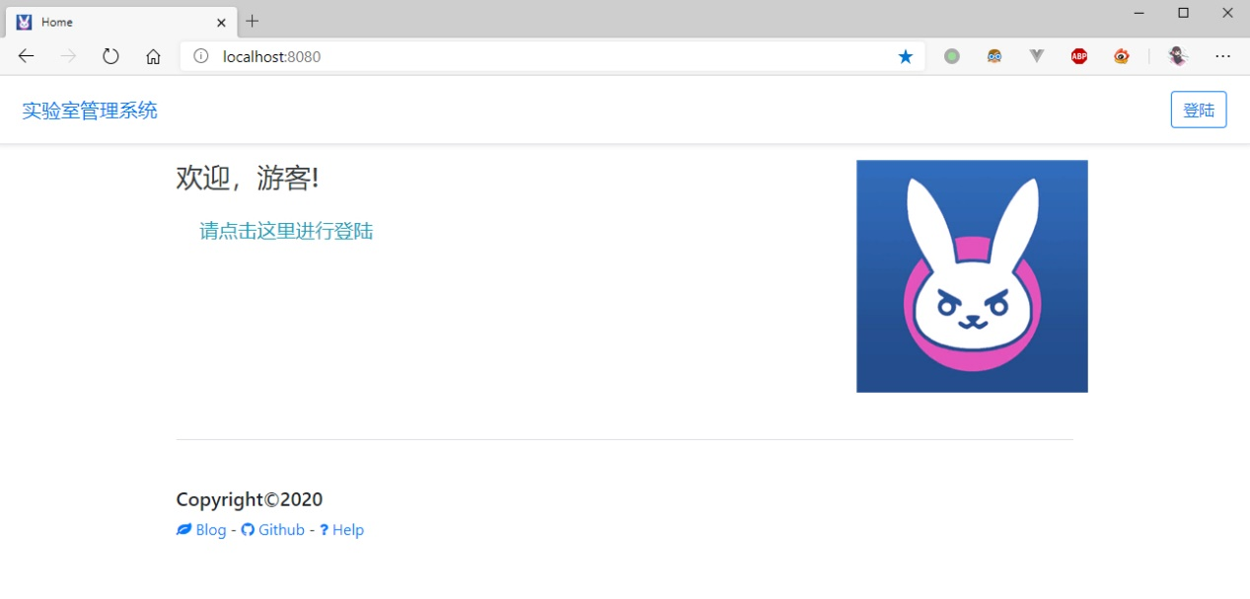
Web应用设计：主界面
用户界面
本系统所有界面使用WEB界面；
用户界面的具体细节将在概要设计文档中描述。
文字采用黑色等线
页面框架为上下结构
屏幕分辨率应为1440x900；
颜色以白色和蓝色为主。

Slide 19
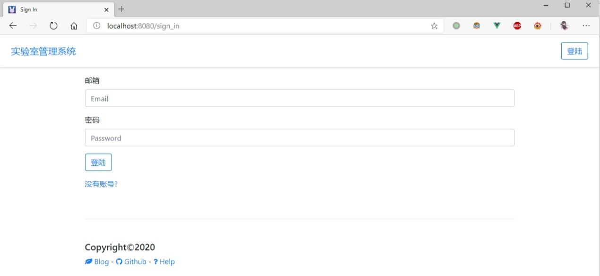
Web应用设计：登录页面
用户界面
本系统所有界面使用WEB界面；
用户界面的具体细节将在概要设计文档中描述。
文字采用黑色等线
页面框架为上下结构
屏幕分辨率应为1440x900；
颜色以白色和蓝色为主。

Slide 20
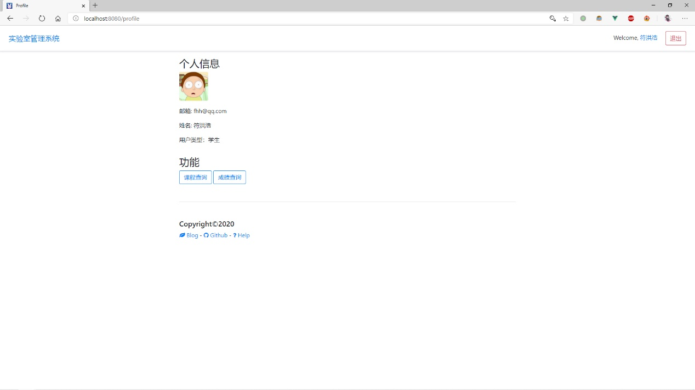
Web应用设计：登录界面（不同类型的用户有不同的展示）
用户界面
本系统所有界面使用WEB界面；
用户界面的具体细节将在概要设计文档中描述。
文字采用黑色等线
页面框架为上下结构
屏幕分辨率应为1440x900；
颜色以白色和蓝色为主。

Slide 21
谢谢

